Slide 1
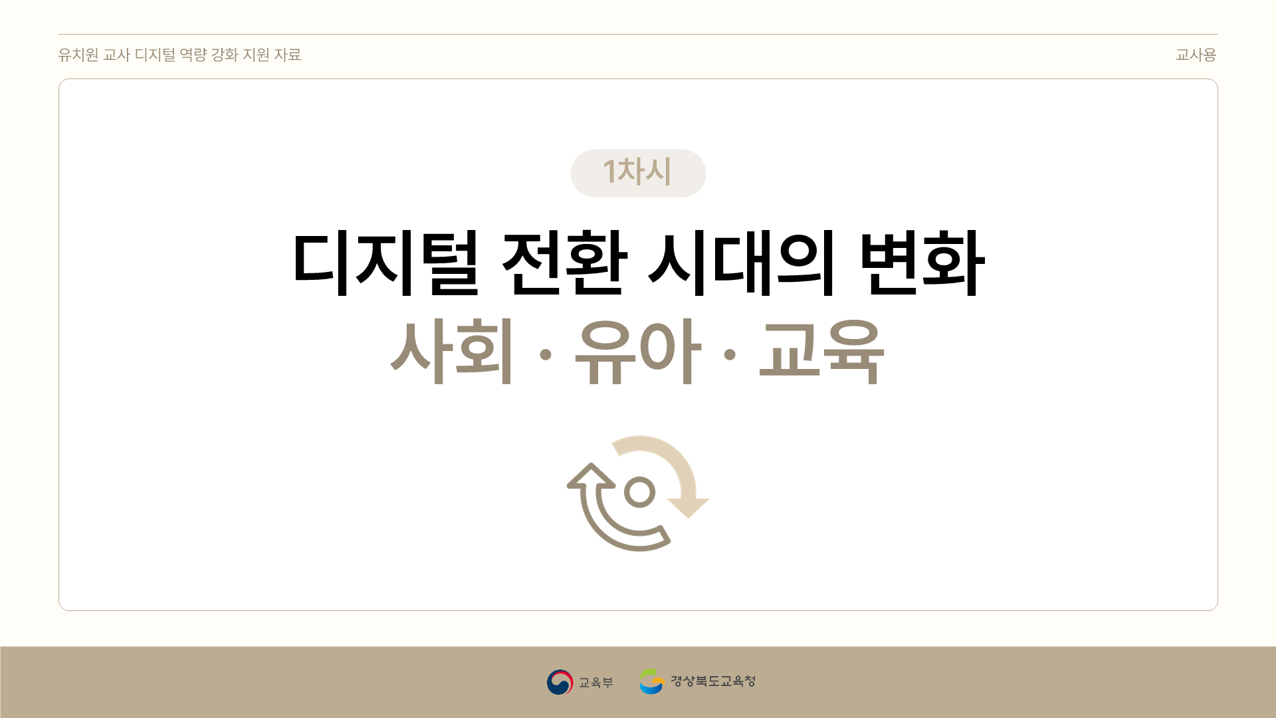

Slide 2
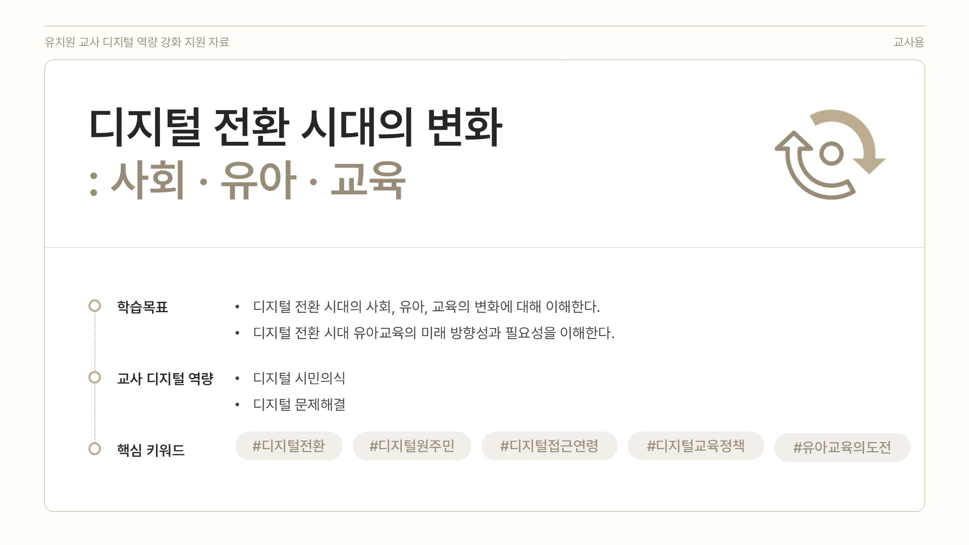
Notes:
1차시에서는 디지털 전환이 사회, 교육, 그리고 특히 유아에게 어떠한 영향을 미치는지에 대해 알아보겠습니다.
학습목표:
먼저 학습목표를 살펴보겠습니다.
•디지털 전환 시대의 사회적, 교육적, 그리고 유아의 변화에 대해 이해한다.
•디지털 전환 시대 유아교육의 미래 방향성과 그 필요성을 파악한다.
교사 디지털 역량:
다음으로, 1차시와 관련된 교사 디지털 역량에는 디지털 시민의식과 디지털 문제해결 능력이 포함됩니다.
핵심 키워드:
1차시에서 중점적으로 다룰 핵심 키워드는 디지털 전환, 디지털원주민, 디지털접근연령, 디지털 교육 정책, 유아교육의 도전입니다.

Slide 3
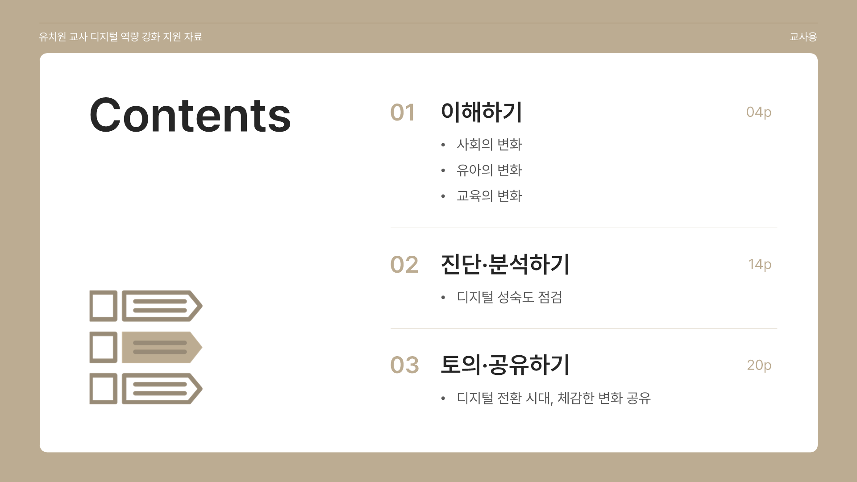

Slide 4
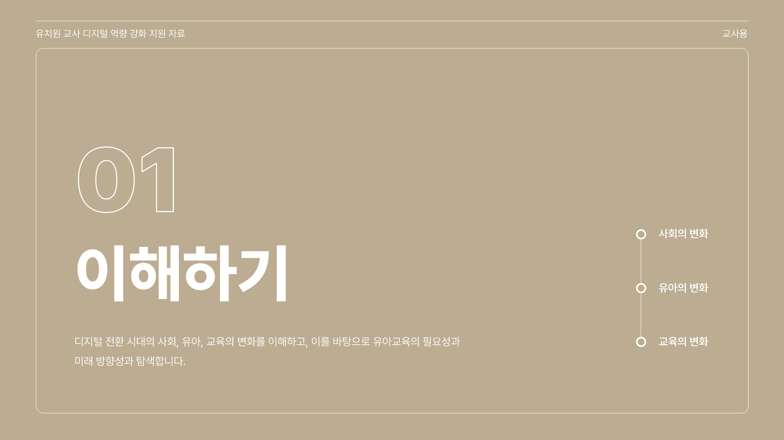

Slide 5
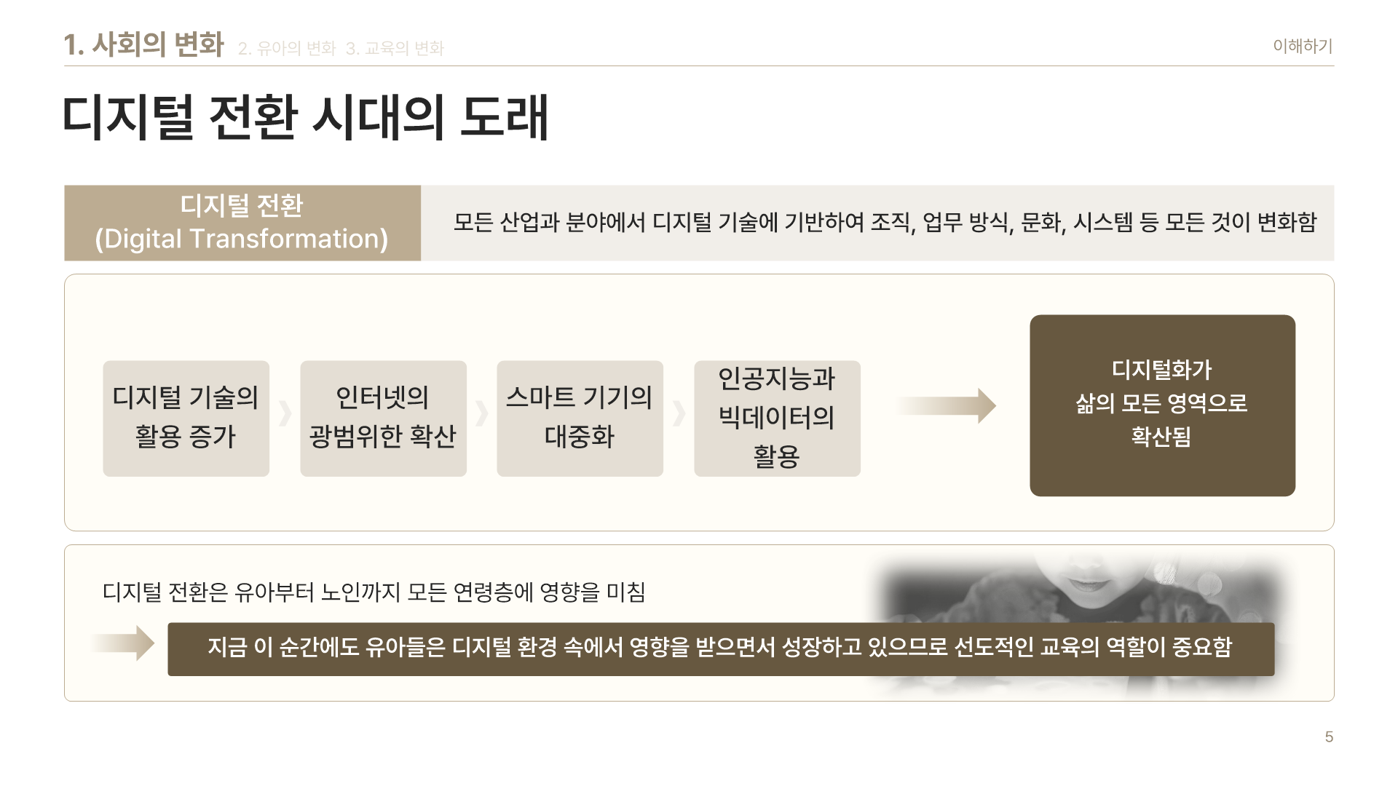
Notes:
디지털 전환의 의미와 주요 특징을 설명하겠습니다.
디지털 전환이란 디지털 기술을 기반으로 조직, 업무 방식, 문화, 시스템 등 모든 면에서 변화가 일어나는 것을 의미합니다.
재택 근무, 원격 의료, 온라인 교육 등 디지털 기술을 활용한 활동이 폭발적으로 증가했습니다.
이를 통해 모든 영역에서 디지털화, 즉 '디지털 Everywhere' 현상이 심화되고 있습니다.
디지털 기술이 확산됨에 따라 인터넷이 모든 가정에 보급되어 가정, 교육, 업무 등 모든 영역에서 확산되며 중요한 역할을 하고 있습니다. 또한 스마트폰, 태블릿 PC 등 스마트 기기의 보급으로 언제 어디서나 디지털 콘텐츠에 쉽게 접근할 수 있게 되었습니다.
이어 인공지능(AI)과 빅데이터 기술이 발전하면서 다양한 방면에서 활용되고 있습니다.
이러한 디지털 전환은 유아부터 노인까지 모든 연령층에 영향을 미치고 있으며, 이는 미래의 변화가 아니라 지금 이 순간에도 일어나고 있는 현실입니다.
즉, 현재 유아들은 디지털 환경 속에서 성장하며 그 영향을 받고 있습니다.

Slide 6
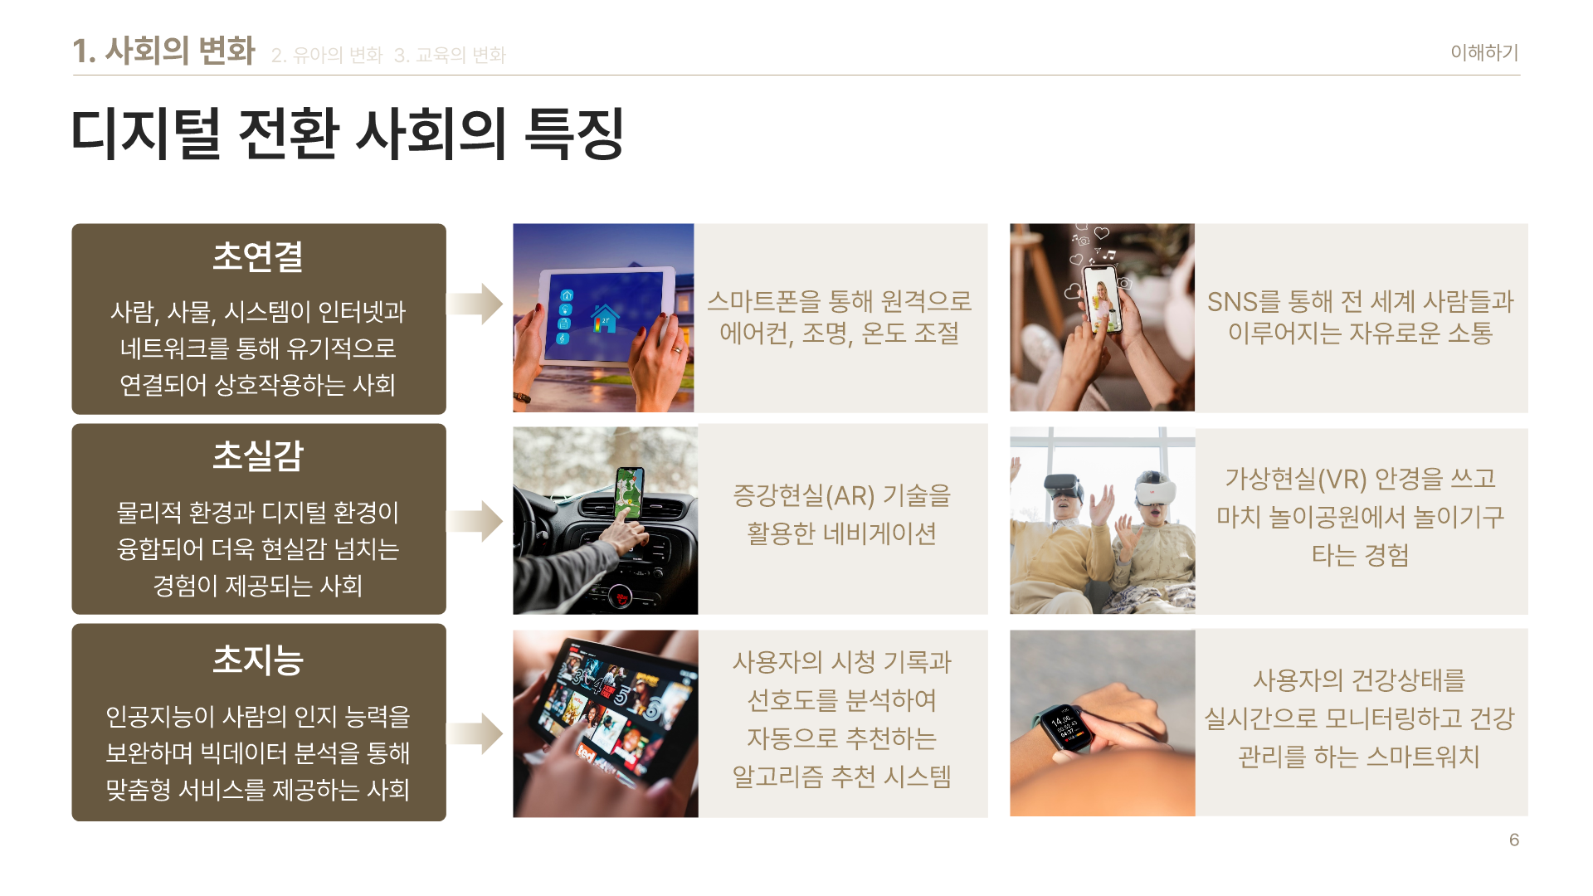
Notes:
디지털 전환이 주도하는 사회 변화의 주요 특징을 살펴보겠습니다.
디지털 기술의 발전은 사회 구조를 새롭게 형성하며, 확장 가능한 방식으로 진화하고 있습니다.
첫 번째 특징은 '초연결' 사회입니다.
사람, 사물, 시스템이 인터넷을 통해 연결되고 확장됩니다.
예를 들어, 스마트폰을 통해 집의 에어컨을 원격으로 조정하거나, SNS를 통해 전 세계 사람들과 실시간으로 소통할 수 있는 환경이 조성되고 있습니다.
두번째는 '초실감' 사회입니다. 물리적 환경과 디지털 환경이 융합되어 더욱 현실감 넘치는 환경을 제공하는 것이 특징입니다.
예를 들어, 증강현실(AR) 기능 기술이 반영된 네비게이션이 실제 거리 위에 가상의 화살표나 안내 표지판이 겹쳐 보이게 하여 길을 안내하거나 가상현실(VR) 안경을 쓰고 마치 놀이공원에서 놀이기구를 타고 있는 것 같은 경험을 제공해주는 것입니다.
세 번째 특징은 '초지능' 사회입니다.
인공지능(AI)은 인간의 지능을 보완하고, 빅데이터를 분석해 개인화된 서비스를 제공합니다.
예를 들어, 유튜브 알고리즘을 통해 관심있는 영상이 계속 이어지거나, 스마트워치를 통해 개인의 취향과 행동 패턴을 분석하여 건강 관리를 돕는 상황을 모니터링할 수 있습니다.
이처럼 디지털 전환은 초연결, 초실감, 초지능과 같은 특성을 통해 우리 사회를 빠르게 변화시키고 있습니다.

Slide 7
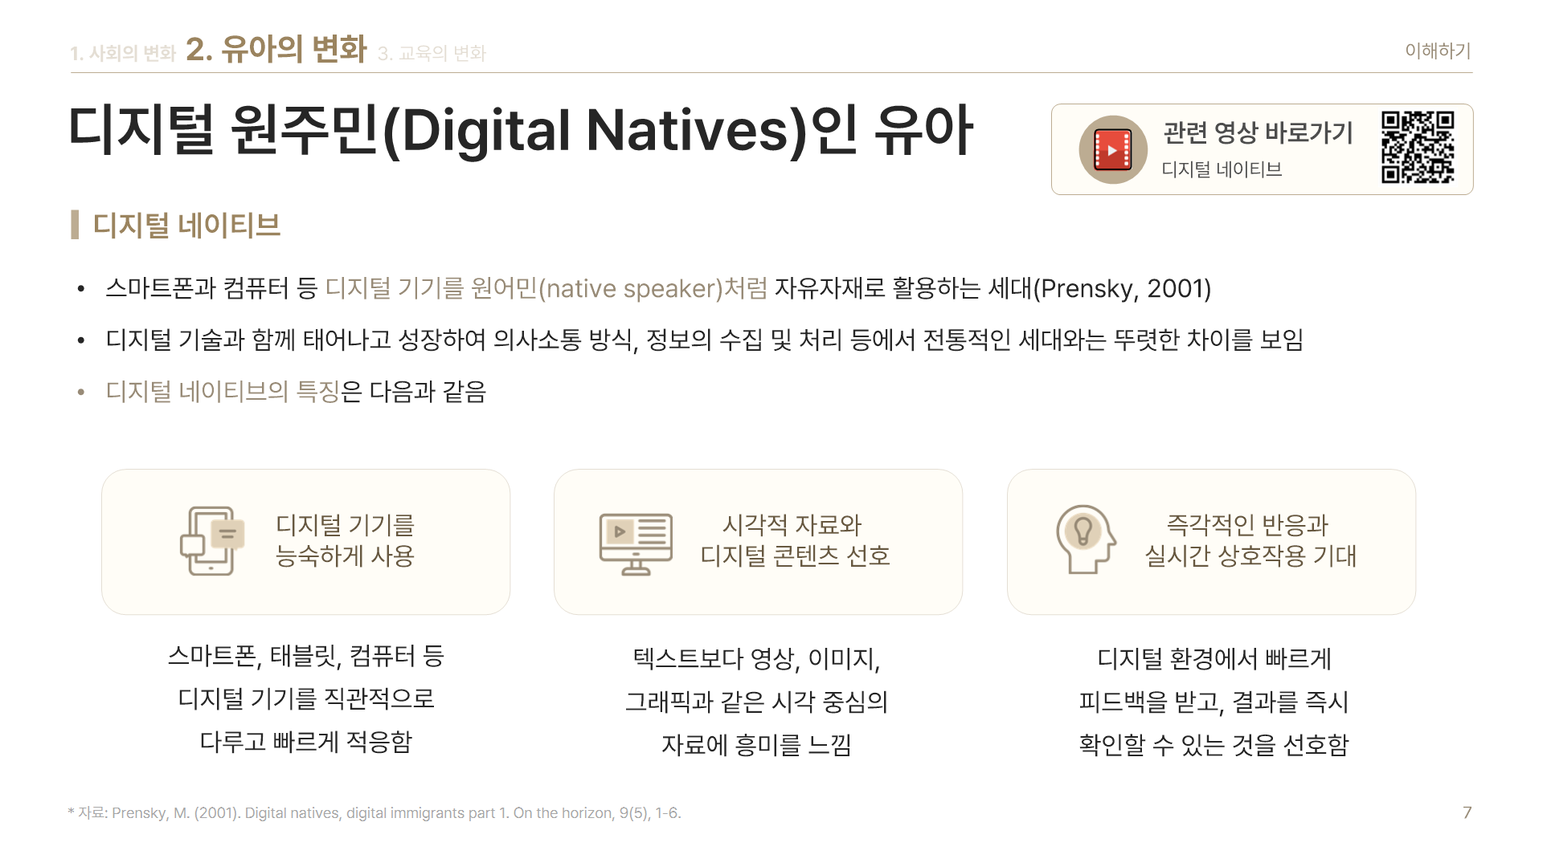
Notes:
사회와 교육의 변화 뿐만 아니라, 교사들이 만나게 될 유아들도 디지털 환경 속에서 새로운 모습으로 변화하고 있습니다.
오늘은 이러한 현재의 유아를 설명하는 개념, 디지털 네이티브에 대해 설명하겠습니다.
먼저, 디지털 네이티브는 스마트폰이나 컴퓨터와 같은 디지털 기기를 원어민처럼 자유롭게 사용하는 세대를 의미합니다.
이들은 디지털 기술과 함께 태어나 성장했기 때문에, 전통적인 세대와는 다르게 의사소통 방식이나 정보 습득, 처리 방식에서 큰 차이를 보입니다.
참고) 유아는 포노 사피엔스로도 불립니다.
포노 사피엔스는 '포노(스마트폰)'와 '사피엔스(사고하는 사람)'를 결합한 용어로, 스마트폰을 지혜롭게 활용하는 현대의 인간 유형을 설명합니다.
스마트폰을 통해 시공간의 제약 없이 소통하고, 빠르게 정보를 전달받으며 생활의 편리함을 누리는 세대를 나타냅니다.
이들은 스마트폰이 없는 생활을 상상하기 어려운 세대로, 정보 격차가 줄어든 환경에서 빠르고 효율적인 사고와 판단이 요구되는 시대의 인간상입니다.
이처럼, 현재의 유아들은 디지털 기기를 일상적으로 사용하는 환경에서 성장하고 있으며, 이러한 변화는 교육 현장에서 교사들이 유아를 이해하고 지도하는 데 중요한 배경이 됩니다.

Slide 8
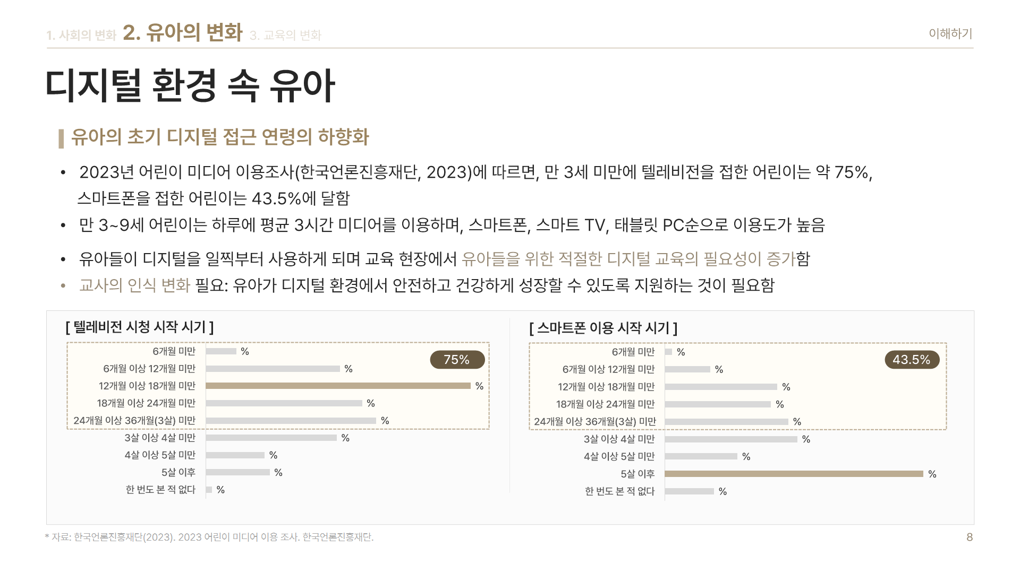
Notes:
그럼 디지털 환경 속 유아를 살펴볼까요?
2023년 어린이 미디어 이용조사에 따르면, 만 3세 미만의 어린이 중 약 75%가 텔레비전을 접한 경험이 있으며, 43.5%는 스마트폰을 사용하고 있습니다.
만 3세-9세 사이의 어린이는 하루 평균 3시간의 미디어를 이용하고, 그중에서도 스마트폰, 스마트 TV, 태블릿 PC 순으로 이용도가 높습니다.
이처럼 유아들이 디지털 기기를 일찍부터 사용하게 되면서, 교육 현장에서 이들을 위한 적절한 디지털 교육의 필요성이 더욱 증가하고 있습니다.
따라서 유아가 디지털 환경에서 건강하게 성장할 수 있도록 지원하는 것이 중요하다는 점에 대한 교사들은 변화된 이해가 필요합니다.

Slide 9
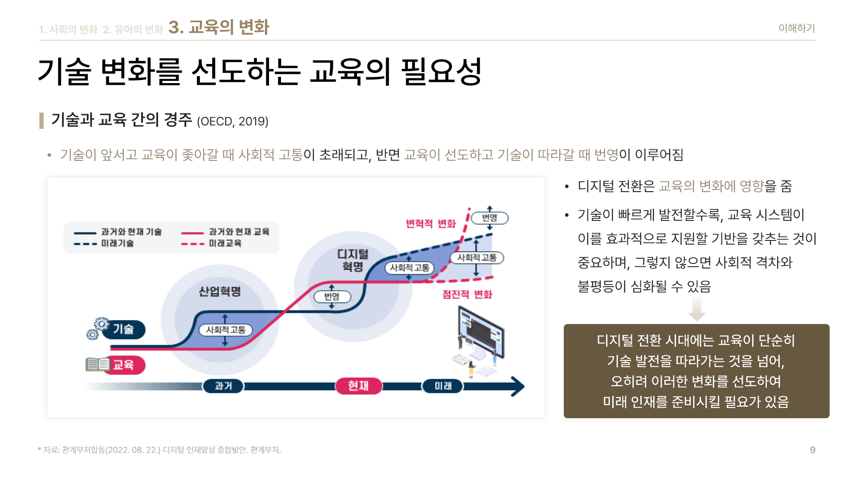
Notes:
앞서 살펴본 사회의 변화가 어떻게 교육에 영향을 미치는 지 살펴보겠습니다.
OECD의 2019년 보고서를 통해, 기술 발전 속도와 교육 시스템 간의 격차를 살펴볼 수 있습니다.
기술 발전 속도에 교육이 충분히 따라가지 못하면 사회적 고통이 심화될 수 있습니다.
기술 혁신이 빠르게 진행되면서 이러한 변화에 적응하지 못한 사람들은 불평등과 소외를 겪게 되고, 이는 사회 전체의 고통으로 이어질 수 있습니다.
반면, 교육이 기술 발전을 선도하여 필요한 역량을 학습자들에게 제공할 수 있다면, 이는 사회의 번영으로 이어집니다.
즉, 교육이 기술 변화에 대응하는 것을 넘어, 그 변화를 주도하며 사회적 불평등을 줄이고 더 나은 미래를 준비하는 역할을 해야 합니다.
따라서 우리는 변혁적 변화를 통해 사회적 고통을 최소화하고, 번영을 이끌어내기 위해 교육도 적극적으로 변화하여 미래 인재를 준비시켜야 합니다. 이
와 같은 교육의 방향성은 모두가 기술 혁신 속에서 더 나은 삶을 누릴 수 있도록 돕는 중요한 요소가 될 것입니다.

Slide 10
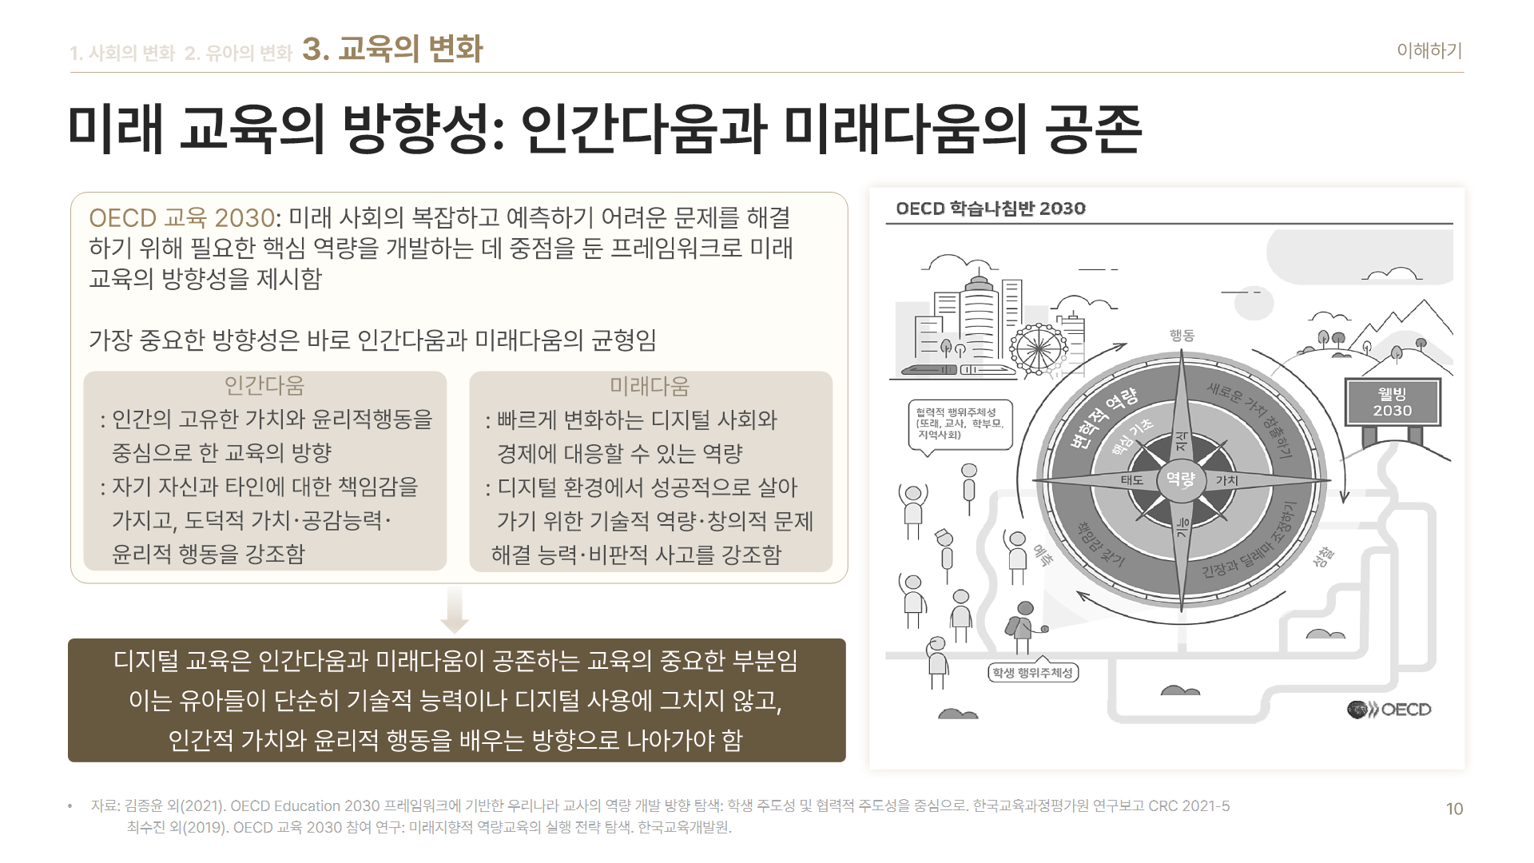
Notes:
다음은 교육의 방향에 대해 생각해보겠습니다.
OECD에서는 미래 사회를 살아갈 학습자를 위한 교육적 비전을 제시하면서 OECD 교육 2030을 발표하였습니다.
이는 복잡하고 예측하기 어려운 미래사회를 살아갈 학생들에게 필요한 핵심 역량을 개발하고자 하였으며, 이를 통해 미래 교육의 방향성을 제시하였습니다.
이 중에서 중요한 키워드는 인간다움과 미래다움으로, 미래교육의 방향성을 제시하고 있습니다.
인간다움이란
이러한 맥락에서 OECD 교육 2030 프로젝트에서는 인간다움과 미래다움이 공존하는 교육의 필요성을 강조하고 있습니다.
참고) 변혁적 역량이란, 예측하기 어려운 미래 사회에 대비하여 학습자가 갖춰야 할 중요한 역량을 의미합니다.
인공지능과 같은 디지털 기술이 발전함에 따라, 기술을 인간에게 유용하게 활용하고, 사회에 기여하는 방향으로 이끌어야 하는 필요성이 커지고 있습니다.
OECD 교육 2030은 미래 사회의 웰빙을 위해 변혁적 역량이 필수적이라고 강조합니다.
새로운 가치 창조하기 (Creating new value)
이는 더 나은 삶을 위해 혁신적 사고와 행동을 실천하는 역량입니다.
새로운 지식, 아이디어, 전략, 해결책을 고안하여 다양한 문제를 해결하고 발전시킬 수 있어야 합니다
이러한 역량은 창의적이고 비판적인 사고를 통해 개발될 수 있습니다.
긴장과 딜레마 해소하기 (Reconciling tensions and dilemmas)
이 역량은 서로 다른 관점이나 아이디어를 이해하고 존중하며, 상충되는 상황에서도 균형을 잡아가는 능력을 의미합니다.
공감 능력과 존중하는 태도는 긴장과 딜레마를 해소하는 데 필요한 핵심 요소입니다.
책임감 가지기 (Taking responsibility)
마지막으로, 개인적, 윤리적, 사회적 책임감을 가지고 자신의 행동에 대해 성찰하고 평가할 수 있는 역량입니다.
성찰과 협동, 그리고 지구 존중의 태도는 책임감을 가지는 역량의 기초가 됩니다.
이 세 가지 변혁적 역량은 단순한 지식 습득을 넘어, 미래 사회에서 인간다움과 지속 가능한 발전을 추구하는 데 중요한 역할을 합니다.

Slide 11
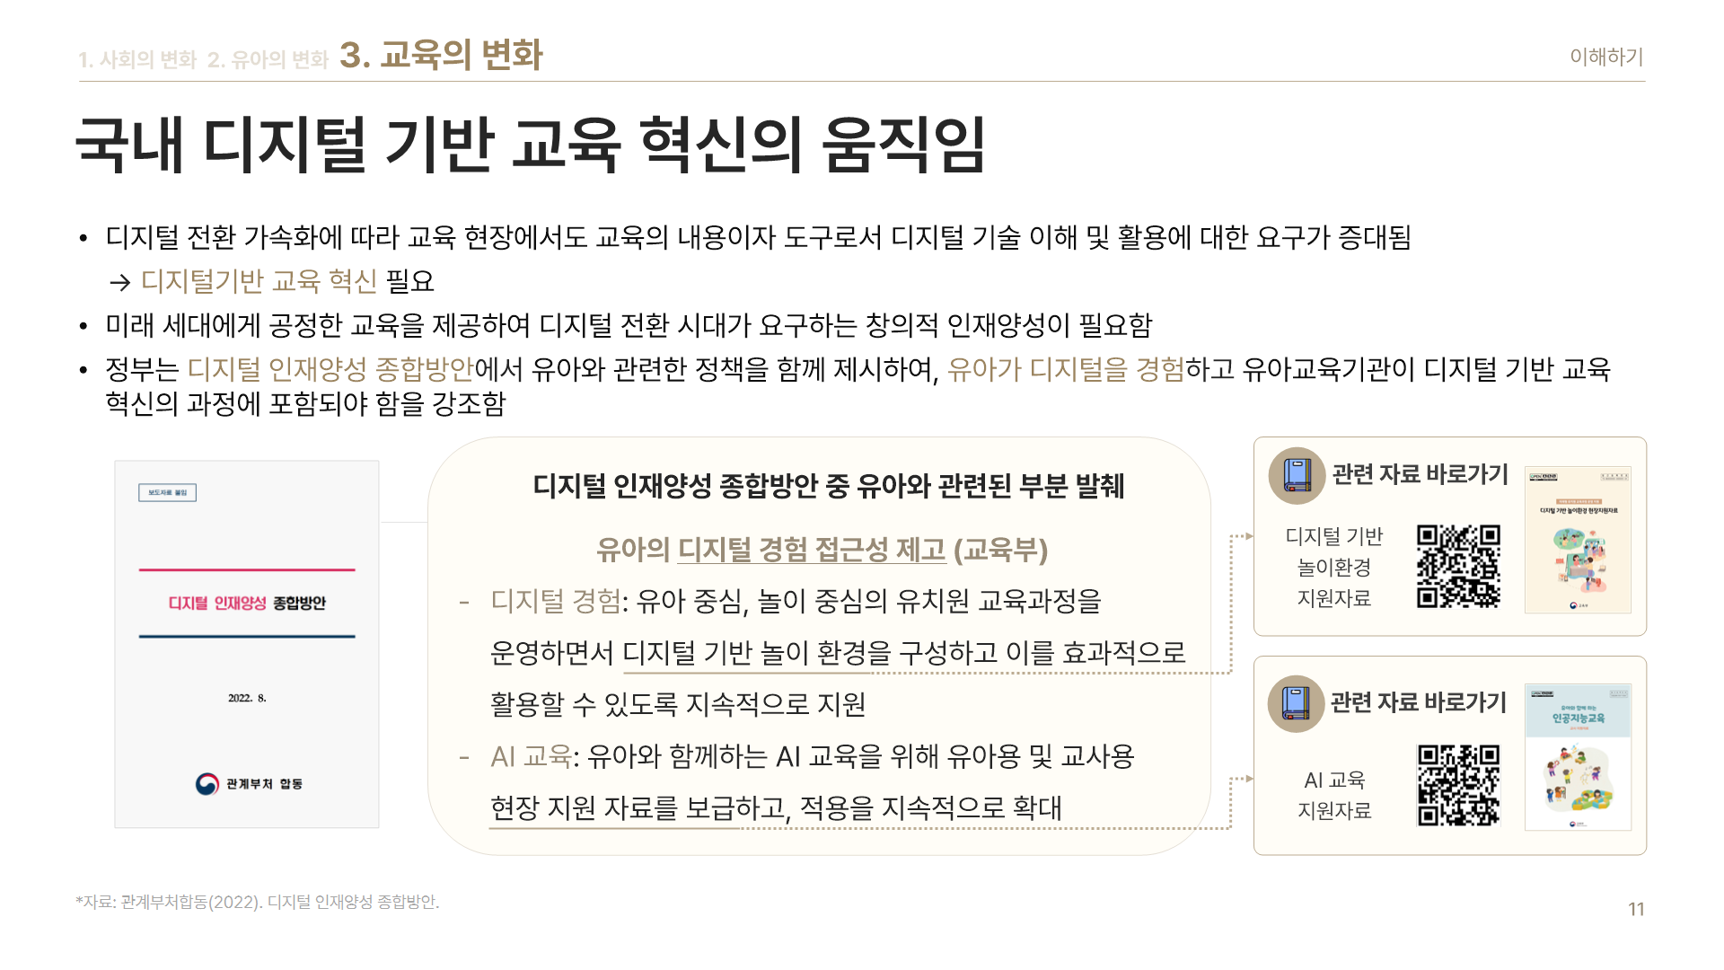
Notes:
디지털 기반 교육 혁신의 필요성과 이를 위한 정부의 정책적 지원에 대해 살펴보겠습니다.
디지털 전환의 가속화에 따라, 교육 현장에서도 디지털 기술을 이해하고 활용하는 역량이 필수적으로 요구되고 있습니다.
특히, 미래 세대에게는 창의적이고 비판적인 사고를 갖춘 인재 양성이 중요한 과제가 되었습니다.
이를 위해서는 유치원에서도 디지털 기반의 교육 혁신이 이루어져야 합니다.
정부는 이러한 요구에 대응하기 위해 디지털 인재양성 종합방안을 마련했습니다.
이 방안은 유아의 디지털 경험을 장려하고, 유아교육과정에서 디지털 활용 환경을 제공할 수 있도록 다양한 지원책을 포함하고 있습니다.
예를 들어, 교육부는 유아 중심의 놀이 환경에 디지털 기술을 적용할 수 있도록 지원하고 있으며, AI 교육 자료와 같은 현장 지원 자료를 지속적으로 보급하고 있습니다.

Slide 12
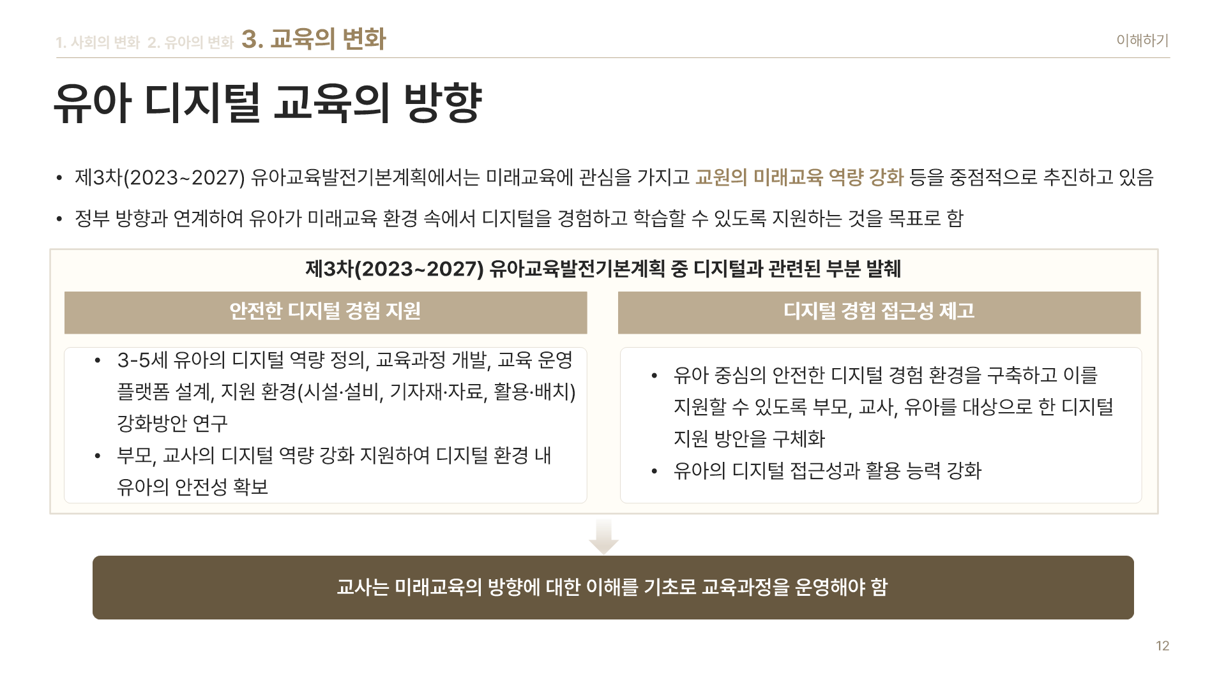
Notes:
제3차(2023~2027) 유아교육발전기본계획에서는 미래 교육에 대한 관심을 바탕으로 교원의 미래교육 역량 강화를 중점적으로 추진하고 있습니다.
주요 추진 과제로는 첫 번째, 안전한 디지털 경험 지원으로 이는 디지털 환경에서의 안전성은 매우 중요한 요소입니다.
이를 위해 2023년 상반기에는 정책연구를 통해 3-5세 유아의 디지털 역량을 정의하고,
교육과정 개발, 교육 운영 플랫폼 설계, 지원 환경 강화 방안을 연구했습니다.
특히, 부모와 교사의 디지털 역량 강화를 통해 유아가 안전하게 디지털 경험을 할 수 있도록 돕는 방안이 마련되었습니다.
두 번째, 디지털 경험 접근성 제고입니다.
2023년 하반기에는 부모, 교사, 유아를 대상으로 디지털 경험을 지원하기 위한 구체적인 방안이 마련되었습니다.
이를 기반으로 2024년부터 정책이 본격적으로 추진될 예정입니다.
이 정책은 유아가 디지털 환경에 쉽게 접근하고 활용할 수 있도록 지원하는 데 초점을 맞추고 있습니다.
이러한 변화들은 유아교육의 방향성을 제시하며, 교사들이 미래교육의 방향에 대한 이해를 바탕으로 교육과정을 운영할 필요성을 강조하고 있습니다.
따라서, 교사는 이와 같은 미래교육의 방향성을 충분히 이해하고 이를 기반으로 교육과정을 계획하고 운영하는 것이 중요합니다.

Slide 13
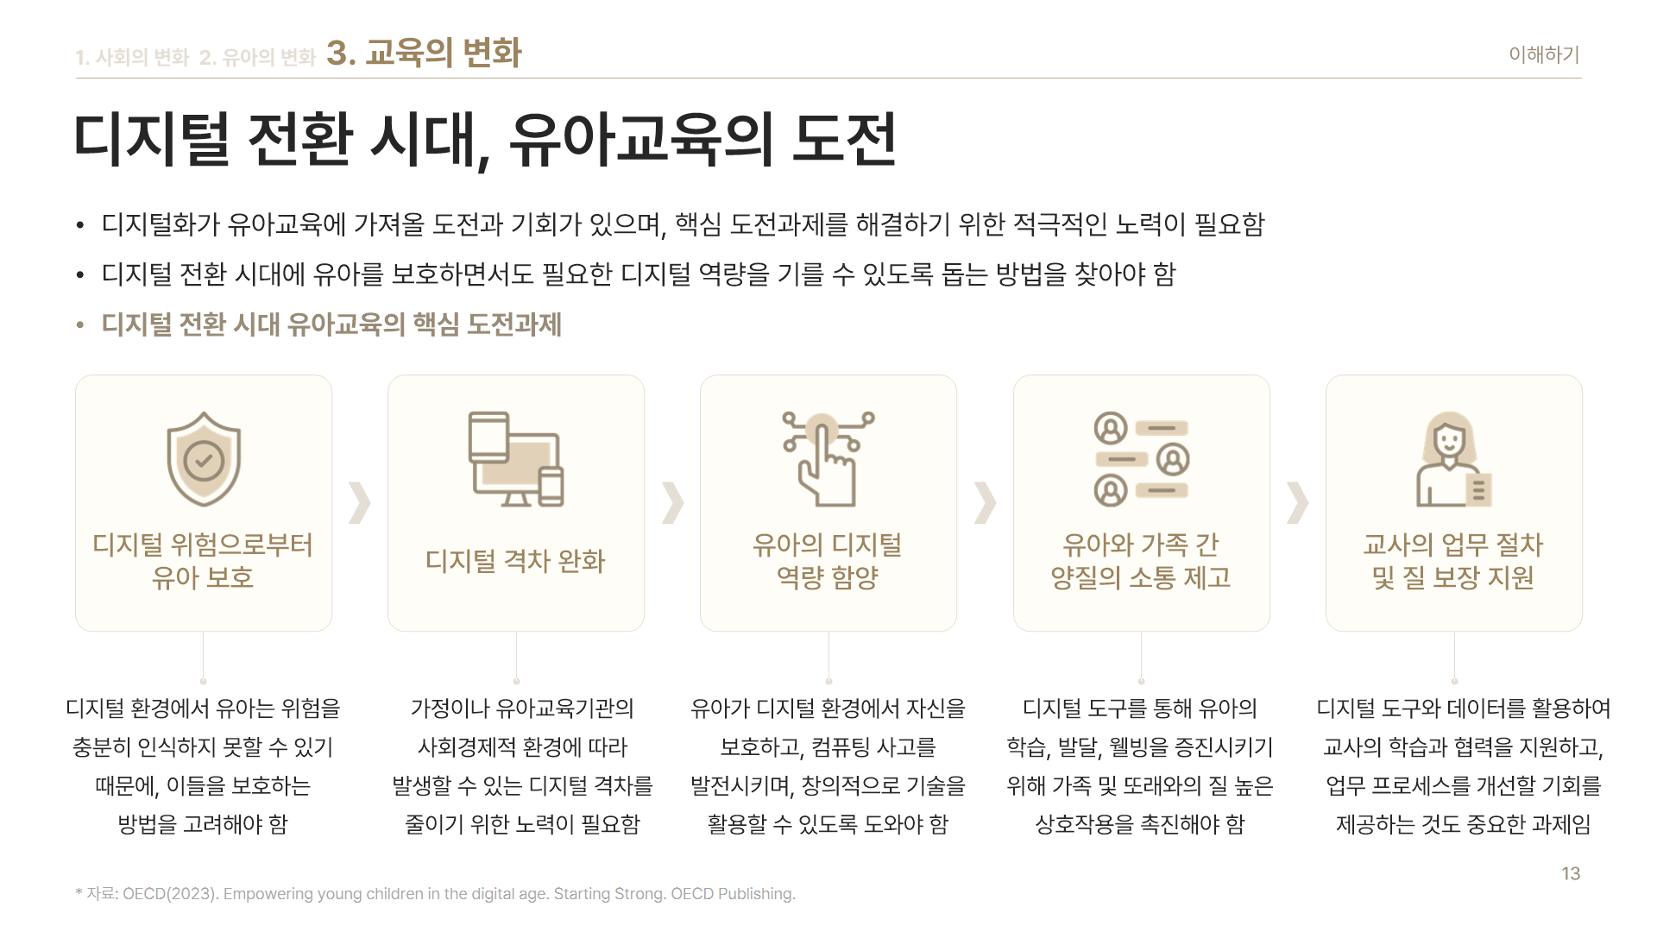
Notes:
다음으로, 디지털화가 가속됨에 따라 유아교육에서 직면하는 도전과 기회에 대해 알아보겠습니다.
디지털 전환 시대에서 유아를 보호하는 동시에 역량을 갖추도록 돕는 방법을 찾아야 할 필요성이 점점 커지고 있습니다.
이는 단순히 기술을 사용하는 것이 아니라, 유아를 디지털 환경의 위험으로부터 보호하면서도 그들이 필요한 디지털 역량을 기를 수 있도록 돕는 것을 의미합니다.
디지털화는 유아교육에 다양한 도전과 기회를 제공합니다.
이에 따라, 교사로서 우리는 다섯 가지 핵심 도전 과제에 대응할 필요가 있습니다.
첫 번째는 디지털 위험으로부터 유아 보호입니다.
디지털 환경에서 유아는 위험을 충분히 인식하지 못할 수 있기 때문에, 이들을 보호하는 방법을 고려해야 합니다.
두 번째는 디지털 격차 완화입니다.
가정이나 유아교육기관의 사회경제적 환경에 따라 발생할 수 있는 디지털 격차를 줄이기 위한 노력이 필요합니다.
세 번째는 유아의 디지털 역량 함양입니다.
유아가 디지털 환경에서 자신을 보호하고, 컴퓨팅 사고를 발전시키며, 창의적으로 기술을 활용할 수 있도록 도와야 합니다.
네 번째는 유아와 가족 간 양질의 소통 제고입니다.
디지털 도구를 통해 유아의 학습, 발달, 웰빙을 증진시키기 위해 가족 및 또래와의 질 높은 상호작용을 촉진해야 합니다.
마지막으로, 교사의 업무 절차 및 질 보장 지원입니다.
디지털 도구와 데이터를 활용하여 교사의 학습과 협력을 지원하고, 업무 프로세스를 개선할 기회를 제공하는 것도 중요한 과제입니다.

Slide 14
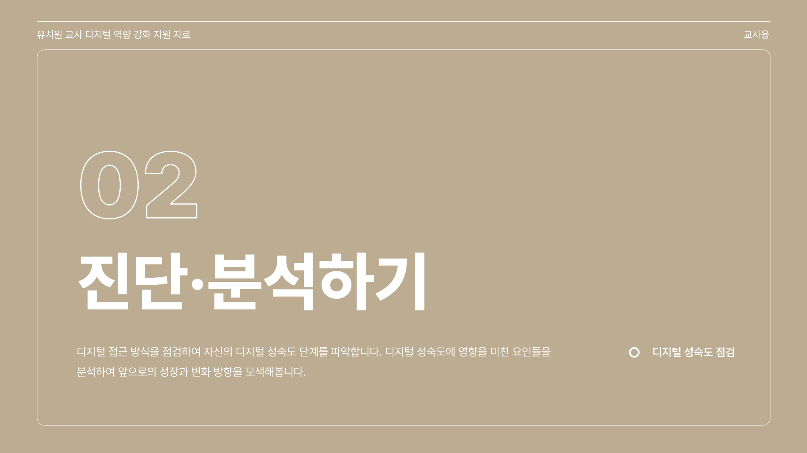

Slide 15
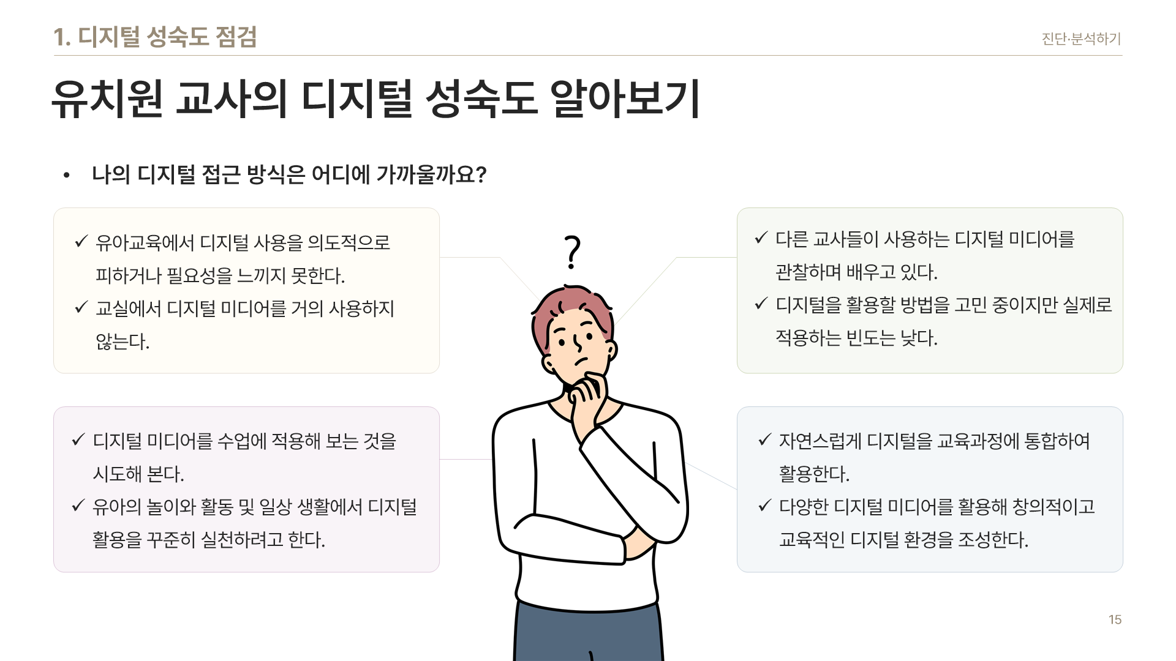
Notes:
이제 유치원 교사의 디지털 성숙도를 확인할 시간입니다.
네 가지 항목을 살펴보면서, 본인의 디지털 접근 방식이 어디에 가까운지 선택해 보세요.
각 항목은 유아교육에서 디지털 미디어를 얼마나 자주, 그리고 어떤 방식으로 활용하고 있는지를 나타냅니다.
자신이 해당하는 항목을 선택하고, 이를 통해 본인의 디지털 성숙도를 진단해 보세요.

Slide 16
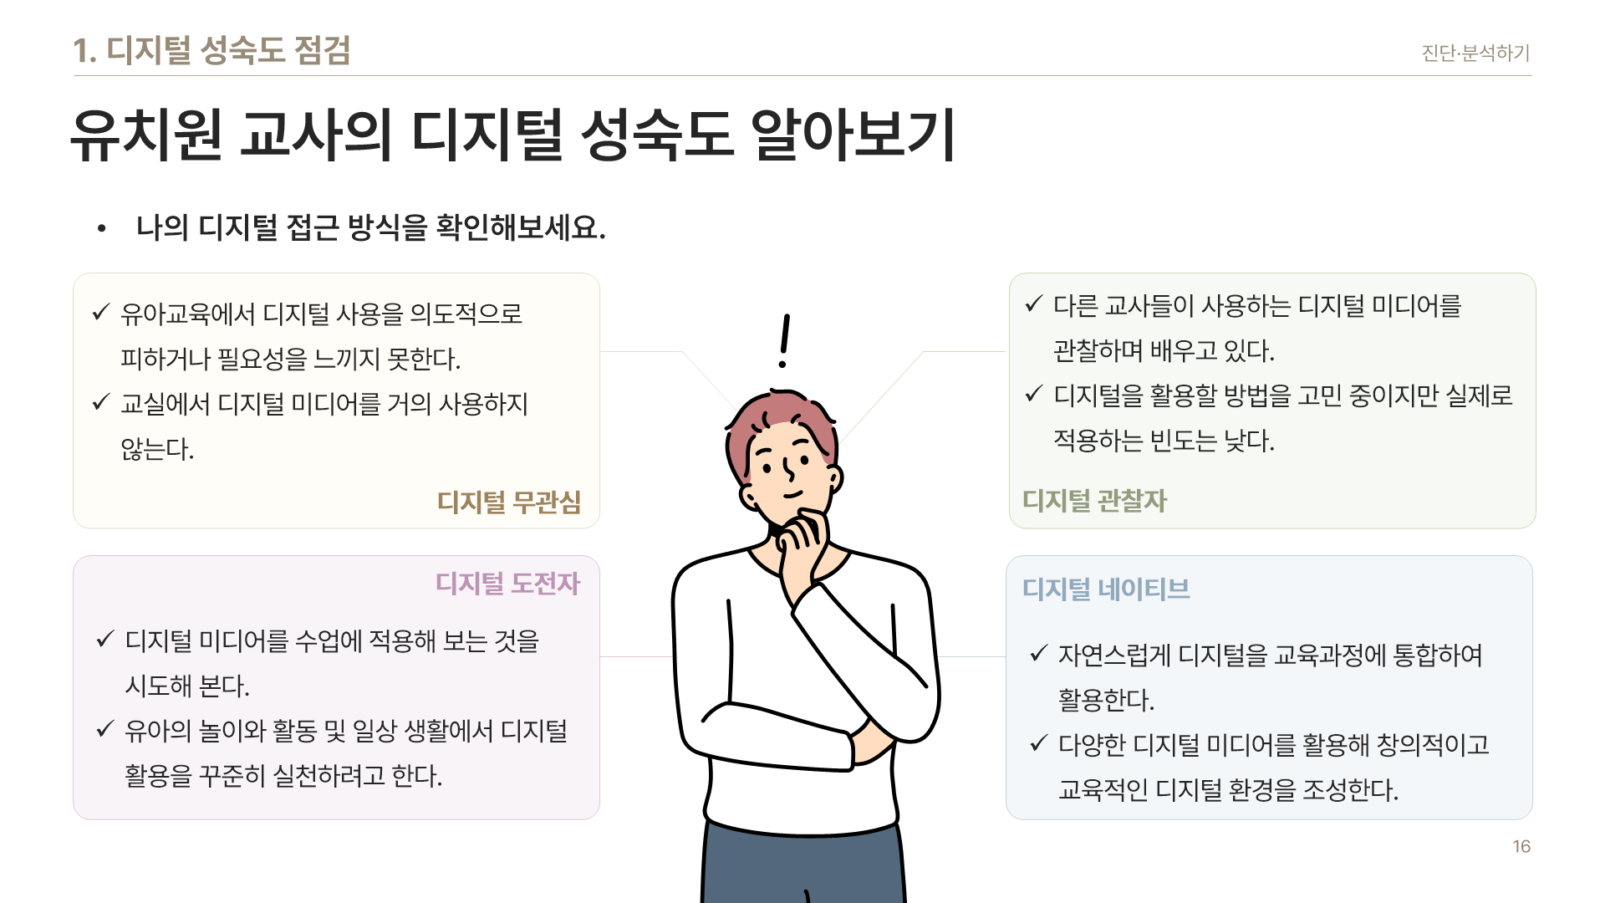
Notes:
이제 나의 디지털 접근 방식을 확인해보세요.
디지털 성숙도 단계는 디지털 무관심, 디지털 관찰자, 디지털 도전자, 디지털 네이티브로 나뉘어집니다.
나의 디지털 접근 방식에 따라 성숙도 단계를 알아볼 수 있습니다.

Slide 17
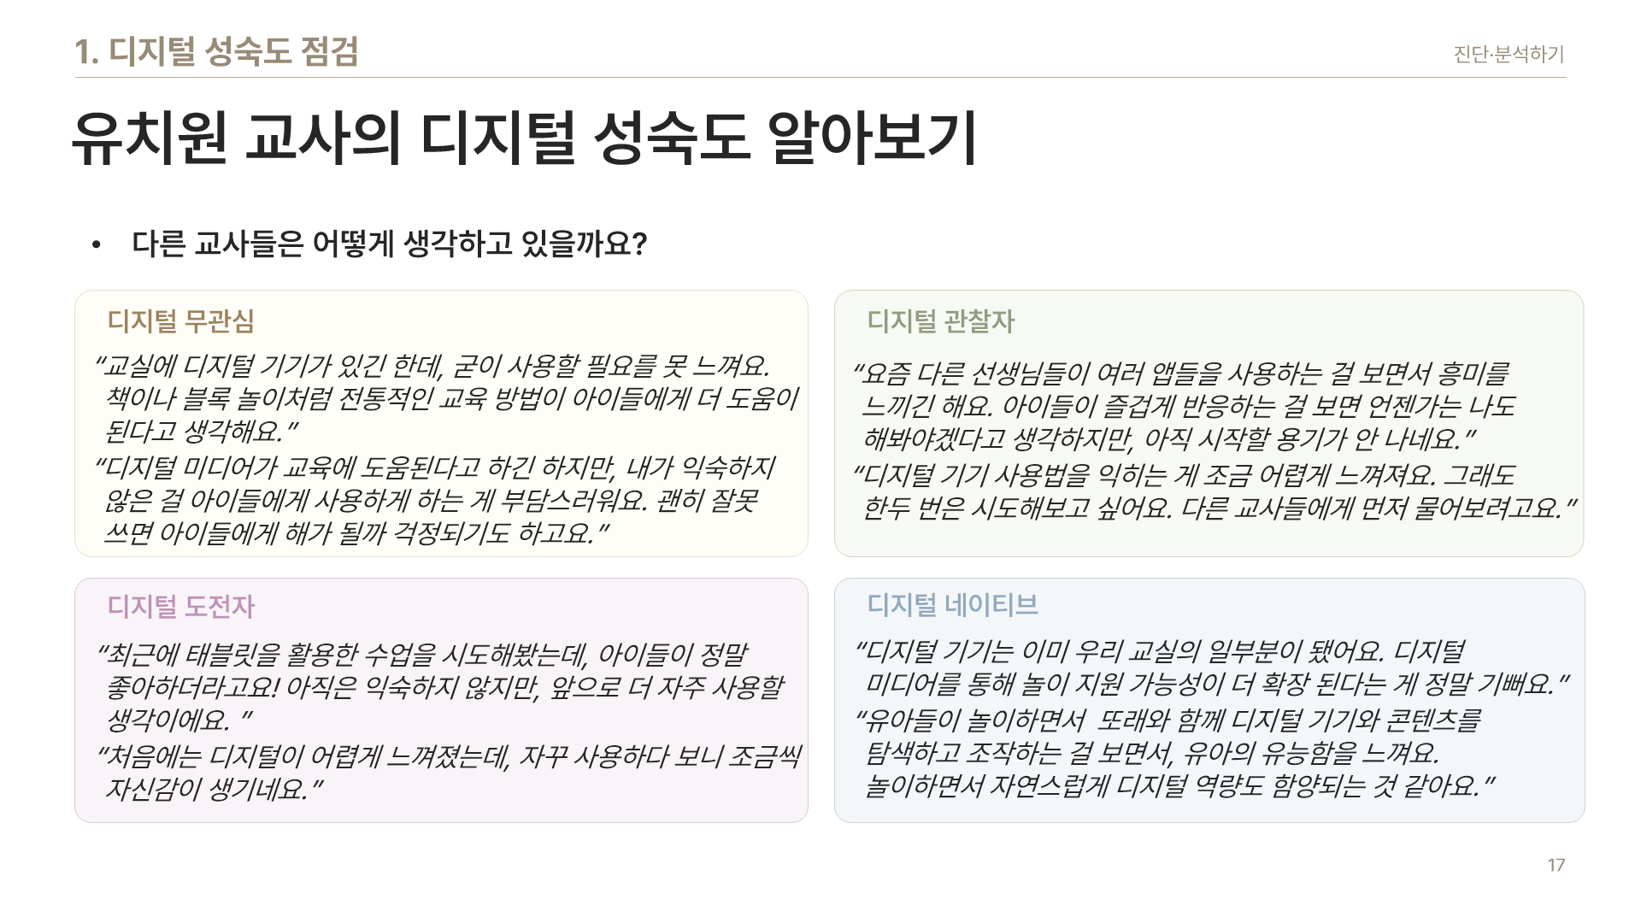
Notes:
같은 단계에 있는 다른 교사들은 어떻게 생각하고 있을까요?
나의 생각과 비교해 봅시다.

Slide 18
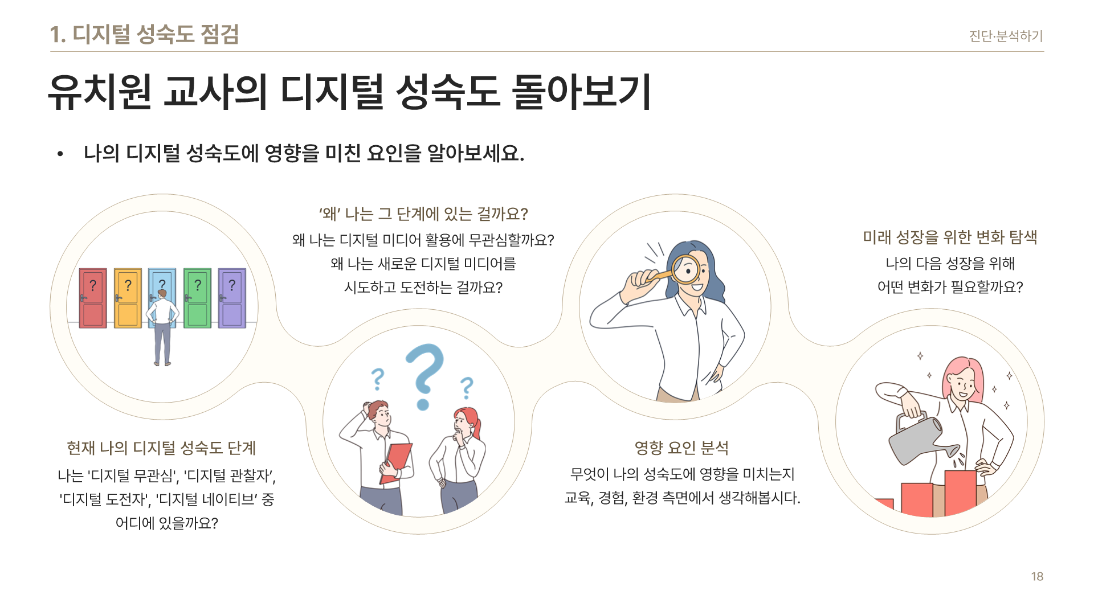
Notes:
자신의 디지털 성숙도 단계를 돌아보고, 그에 영향을 미친 요인들을 분석하며, 미래 성장을 위해 필요한 변화를 탐색해 보겠습니다.
현재 나의 디지털 성숙도 단계
먼저, 자신이 '디지털 무관심', '디지털 관찰자', '디지털 도전자', '디지털 네이티브' 중 어디에 속해있나요?
본인의 디지털 접근 방식이 현재 어느 위치에 있는지 파악하는 것이 첫걸음입니다.
2. 왜 나는 그 단계에 있는 걸까요?
자신의 디지털 성숙도 단계에 영향을 미친 요인에 대해 생각해 봅니다.
왜 디지털 미디어를 적극적으로 활용하지 않는지, 또는 새로운 디지털 도전에 나서는 이유는 무엇인지 생각해 봅시다
3. 영향 요인 분석
교육, 경험, 환경 등 다양한 측면에서 자신의 성숙도에 영향을 준 요소들을 분석해 보세요.
이 과정을 통해 어떤 배경이나 경험이 현재의 디지털 성숙도에 영향을 주었는지 이해할 수 있습니다.
4. 미래 성장을 위한 변화 탐색
마지막으로, 다음 단계로 성장하기 위해 어떤 변화가 필요한지 고민해 봅니다.
앞으로의 디지털 성숙도를 높이기 위해 나에게 필요한 것은 무엇일까요? 이를 통해 디지털 미디어를 더욱 효과적으로 활용할 수 있는 방향을 모색해 보세요.

Slide 19
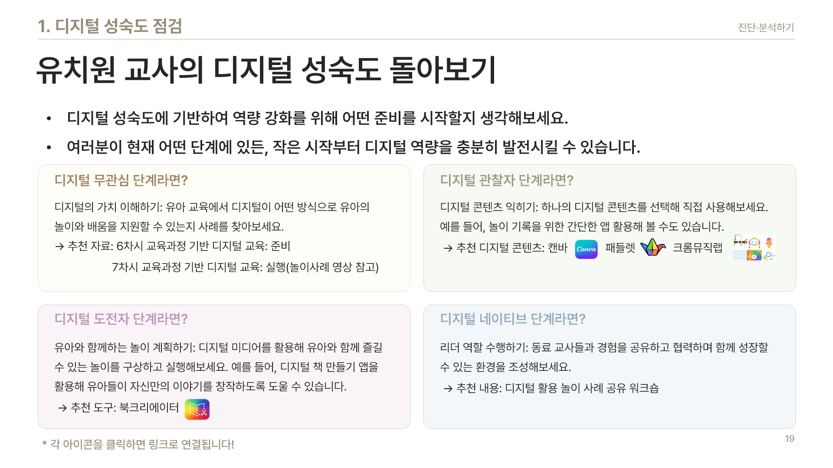
Notes:
디지털 성숙도에 기반하여 앞으로 어떤 준비를 시작할지 생각해 보는 것이 핵심입니다.
디지털 도구와 플랫폼은 누구나 시작할 수 있으며, 모든 교사가 자신의 성숙도에 맞춰 점진적으로 접근할 수 있습니다.
어떤 준비를 시작할지 생각해보기:
디지털 역량은 한 번에 완성되는 것이 아니라, 작은 단계부터 시작해 나가는 과정입니다.
교실에서 간단한 미디어 활용부터, 동료들과의 학습공동체 구성, 유아와 함께 정하는 디지털 규칙 등 작은 실천이 디지털 역량을 키우는 데 중요한 역할을 합니다
지금 이 자리에서 할 수 있는 작은 것부터 시작해 보세요.
모든 교사는 디지털을 활용할 수 있는 잠재력을 가지고 있습니다.
성숙도 단계에 관계없이, 누구나 자신만의 속도로 디지털 역량을 발전시켜 나갈 수 있다는 점을 잊지 마세요.
아래에 제시된 구글 아트 앤 컬처, 캔바, 패들렛 등은 디지털 환경에 첫 발을 내딛는 데 도움이 될 수 있는 예시입니다.
필요할 때 참고하여, 교실에서 유아들과 함께 간단하게 활용해 보세요.
중요한 것은 도구 그 자체가 아니라, 교사가 디지털 학습의 첫 걸음을 내딛고 이를 통해 성장해 나가는 과정입니다.

Slide 20
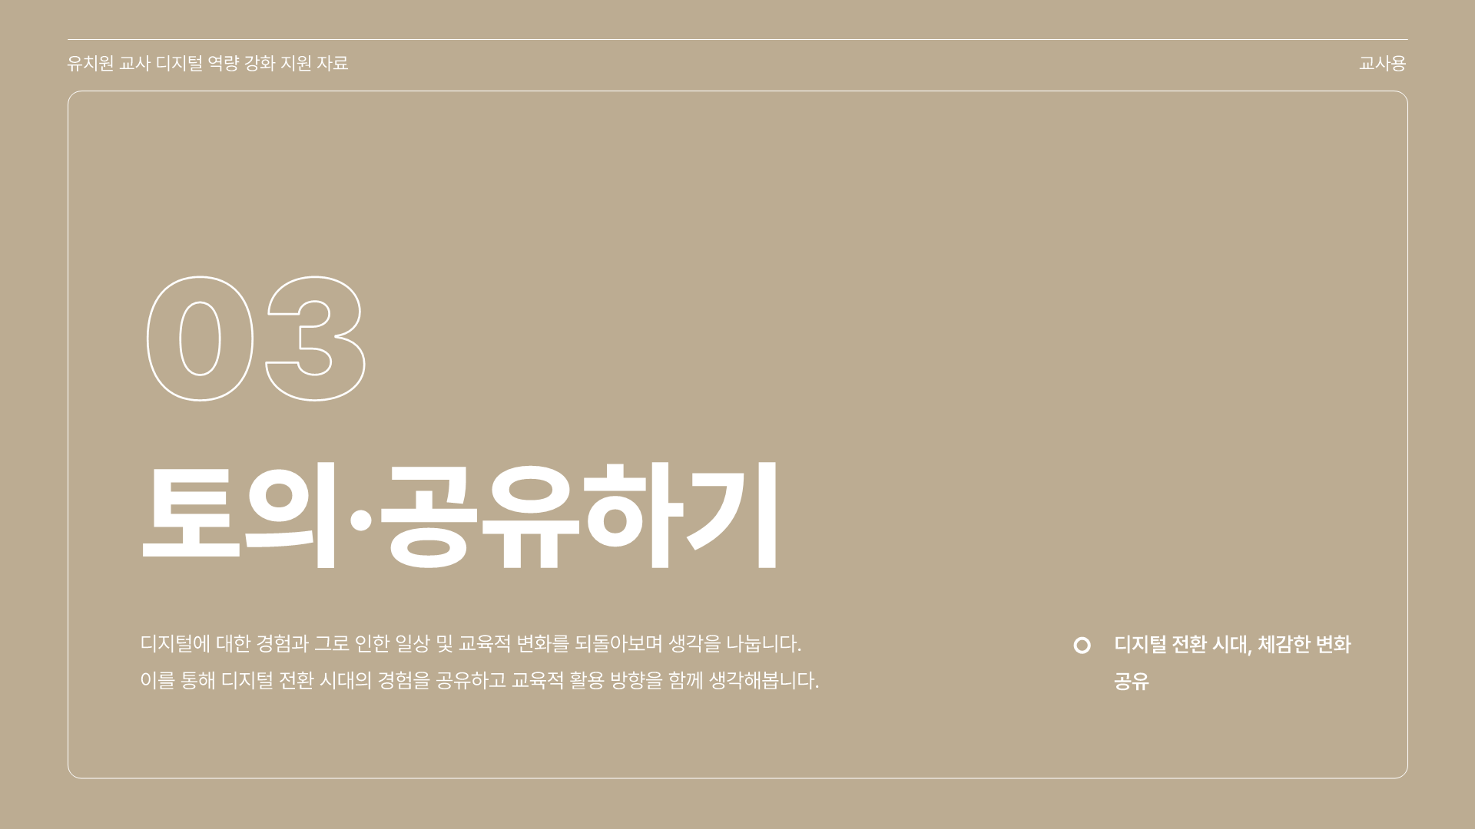

Slide 21
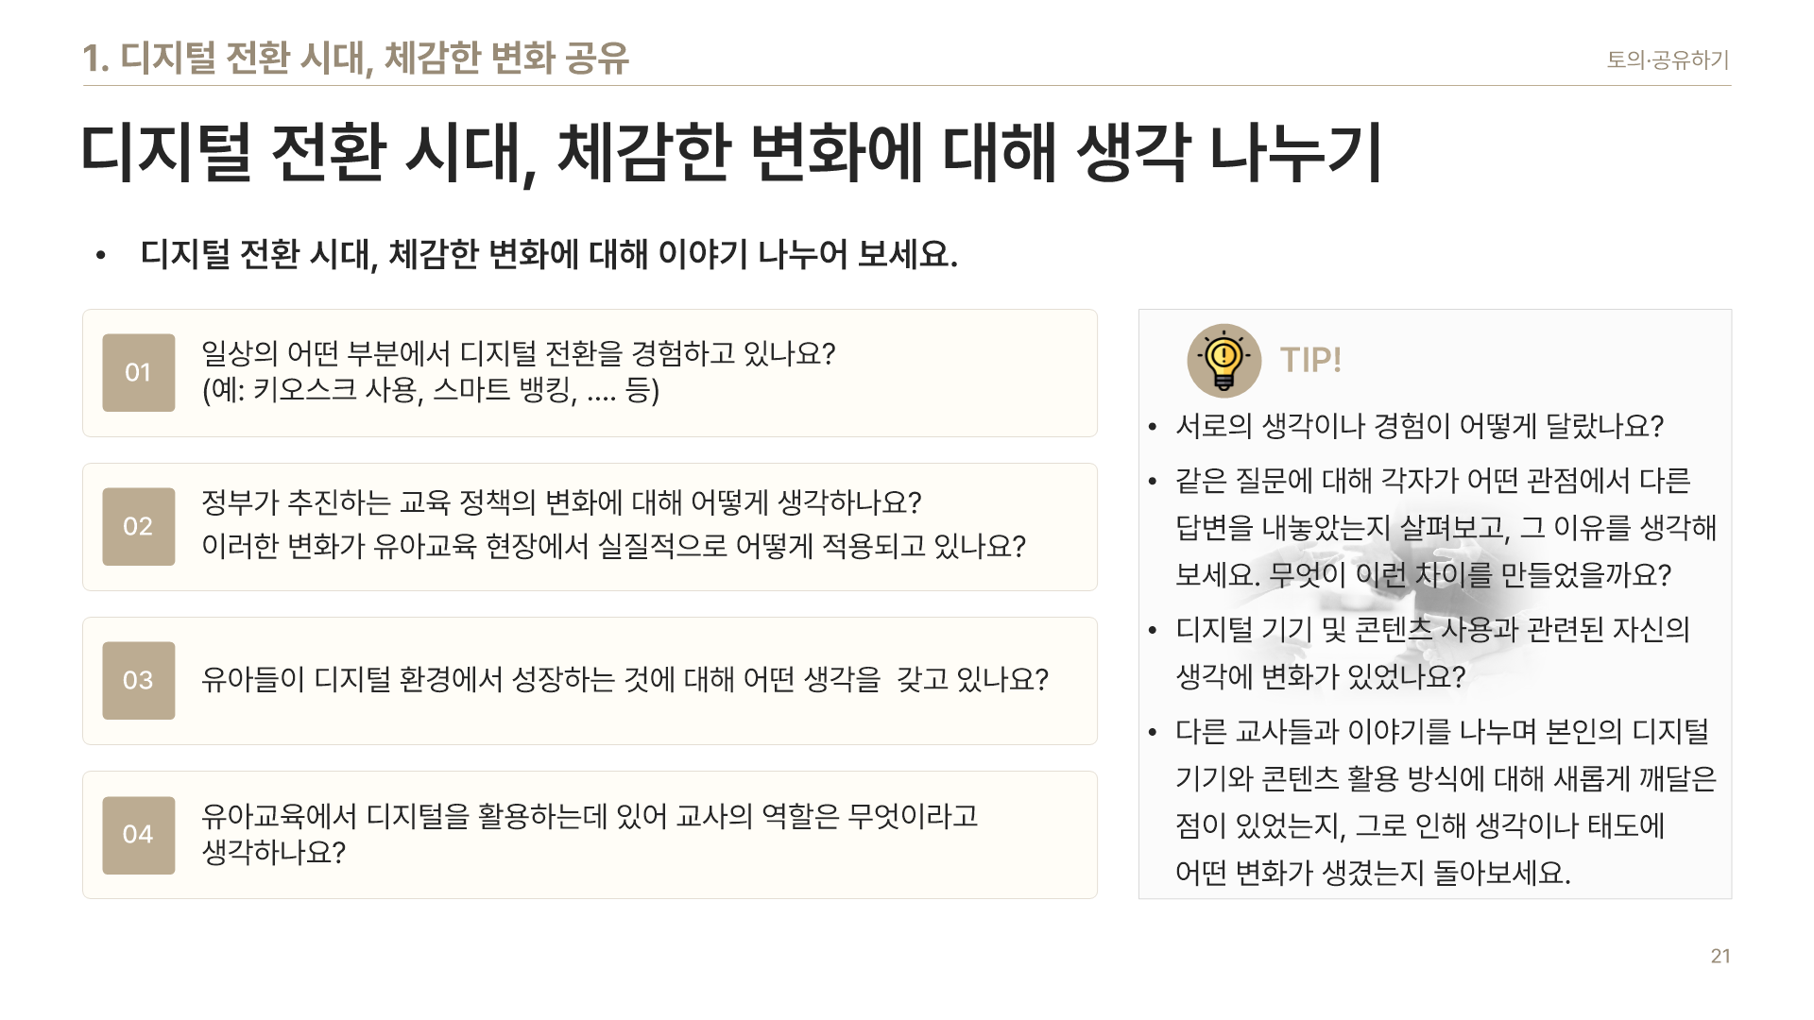
Notes:
디지털 전환 시대, 체감하고 있는 변화에 대해 여러분의 생각을 나눠보는 시간을 갖겠습니다.
아래 질문들을 참고하여 각자의 경험과 생각을 공유해 주세요.

Slide 22


